Slide 1
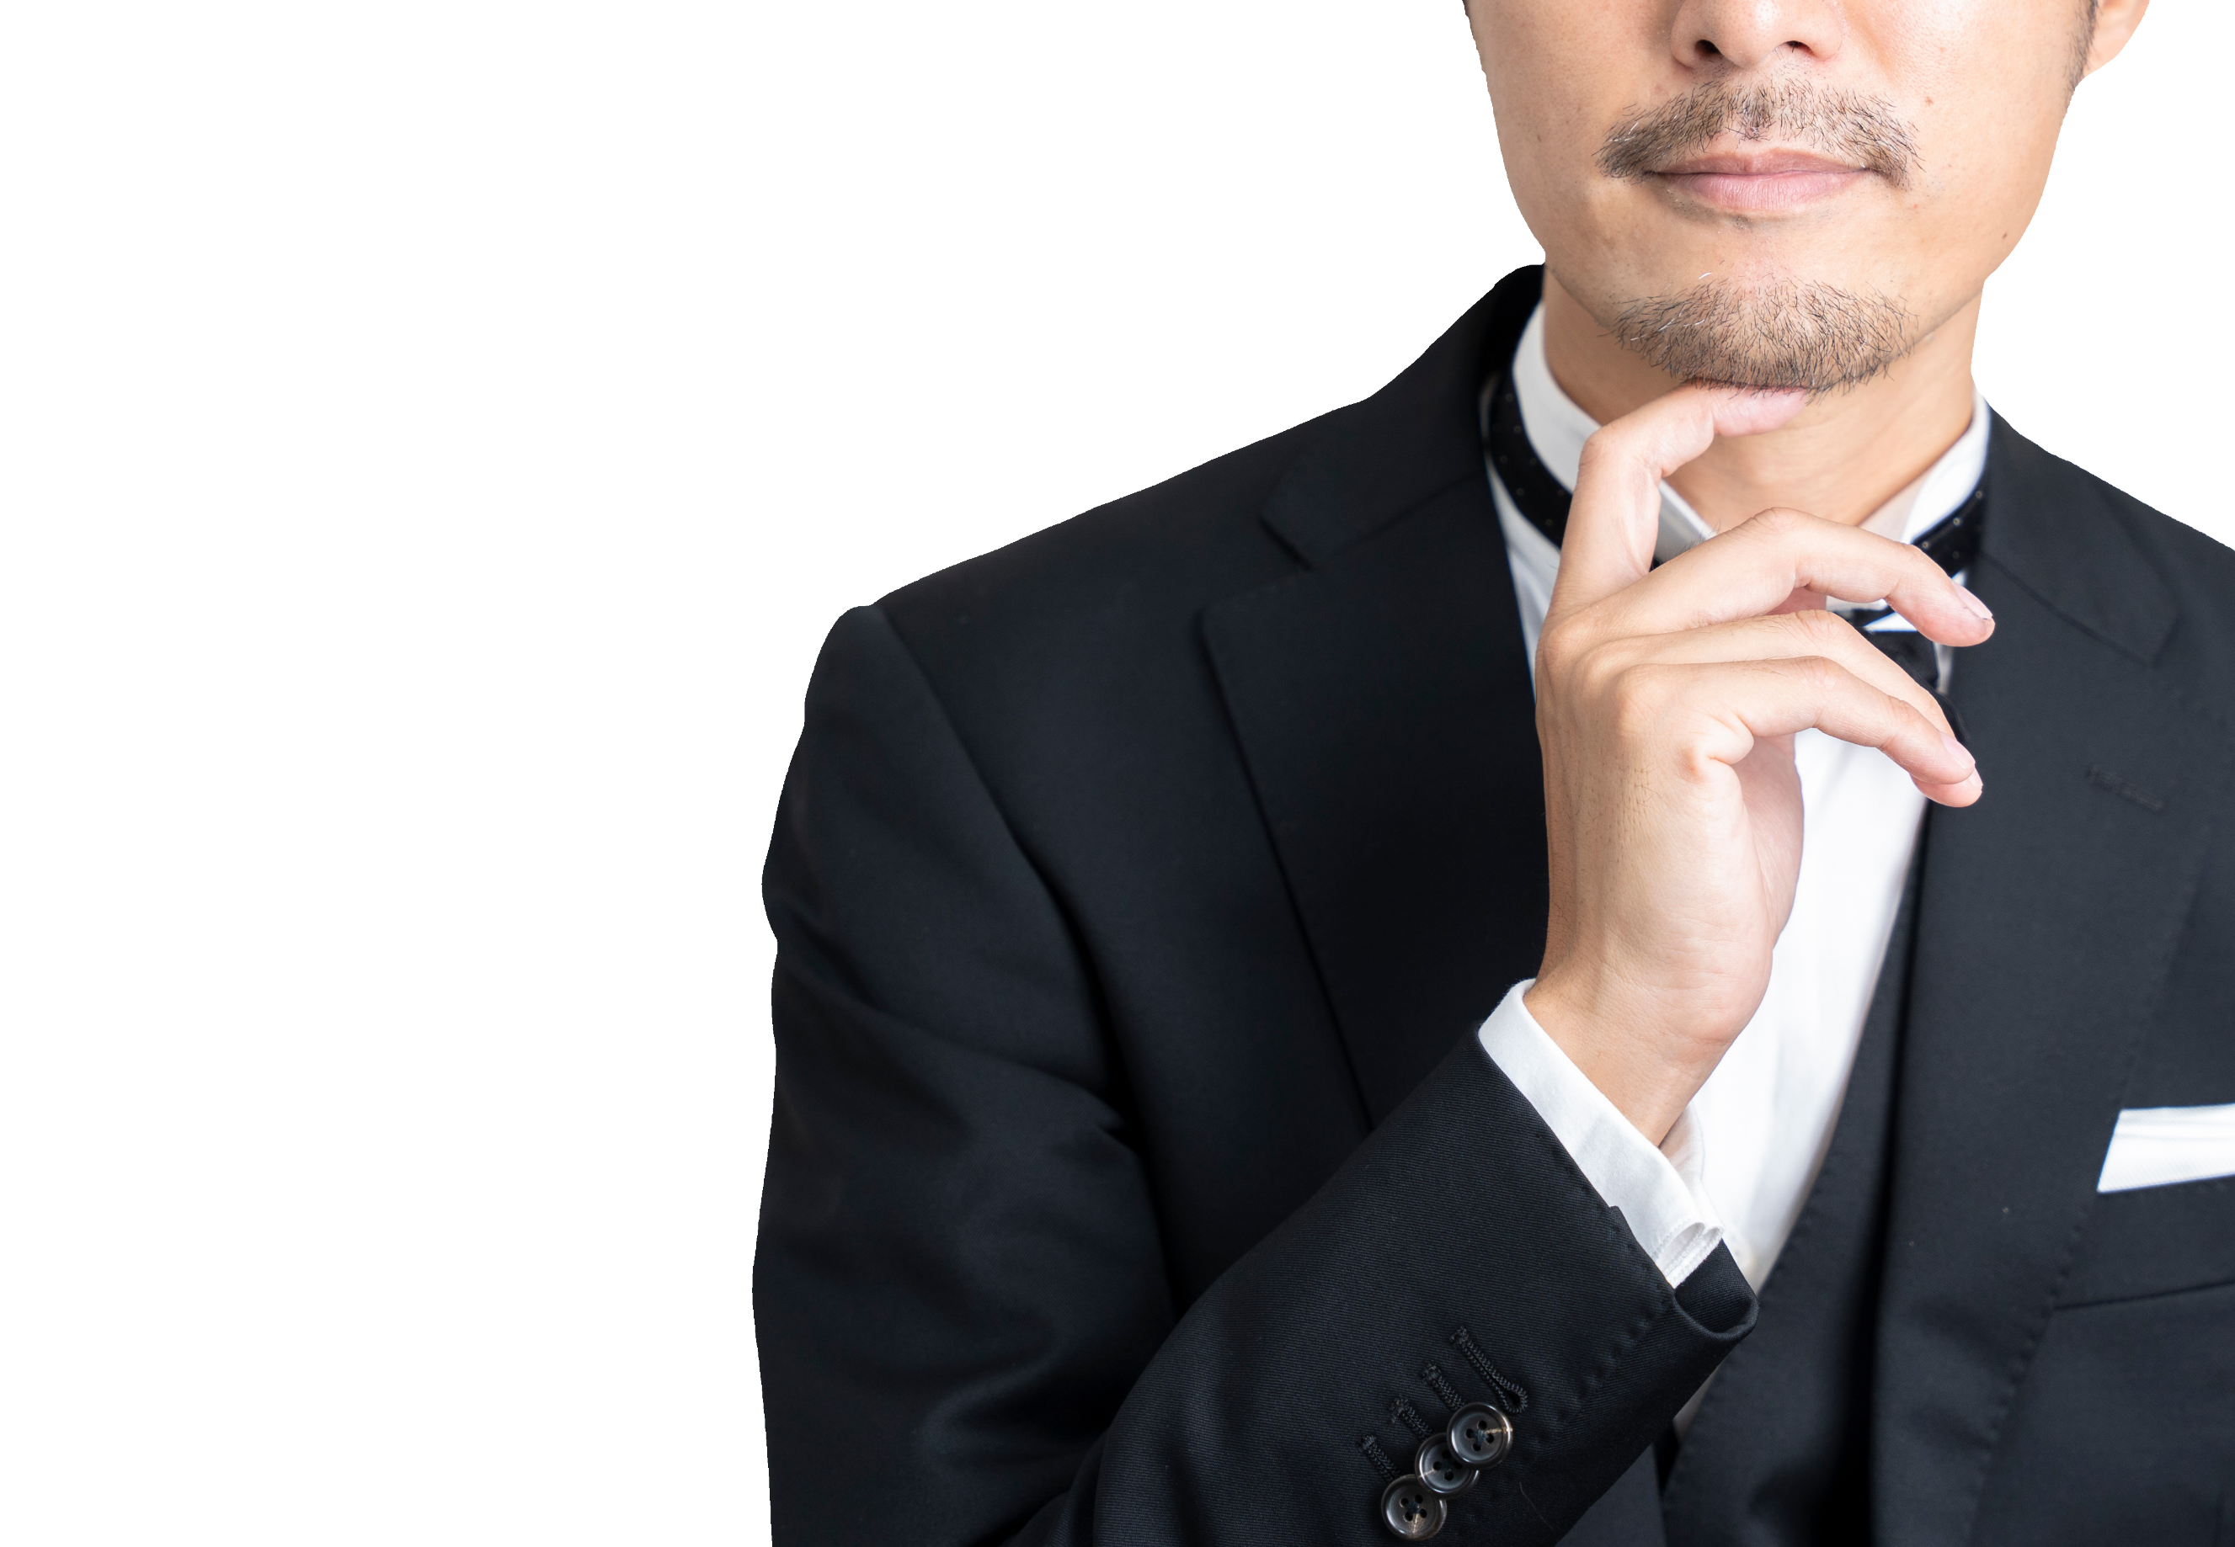
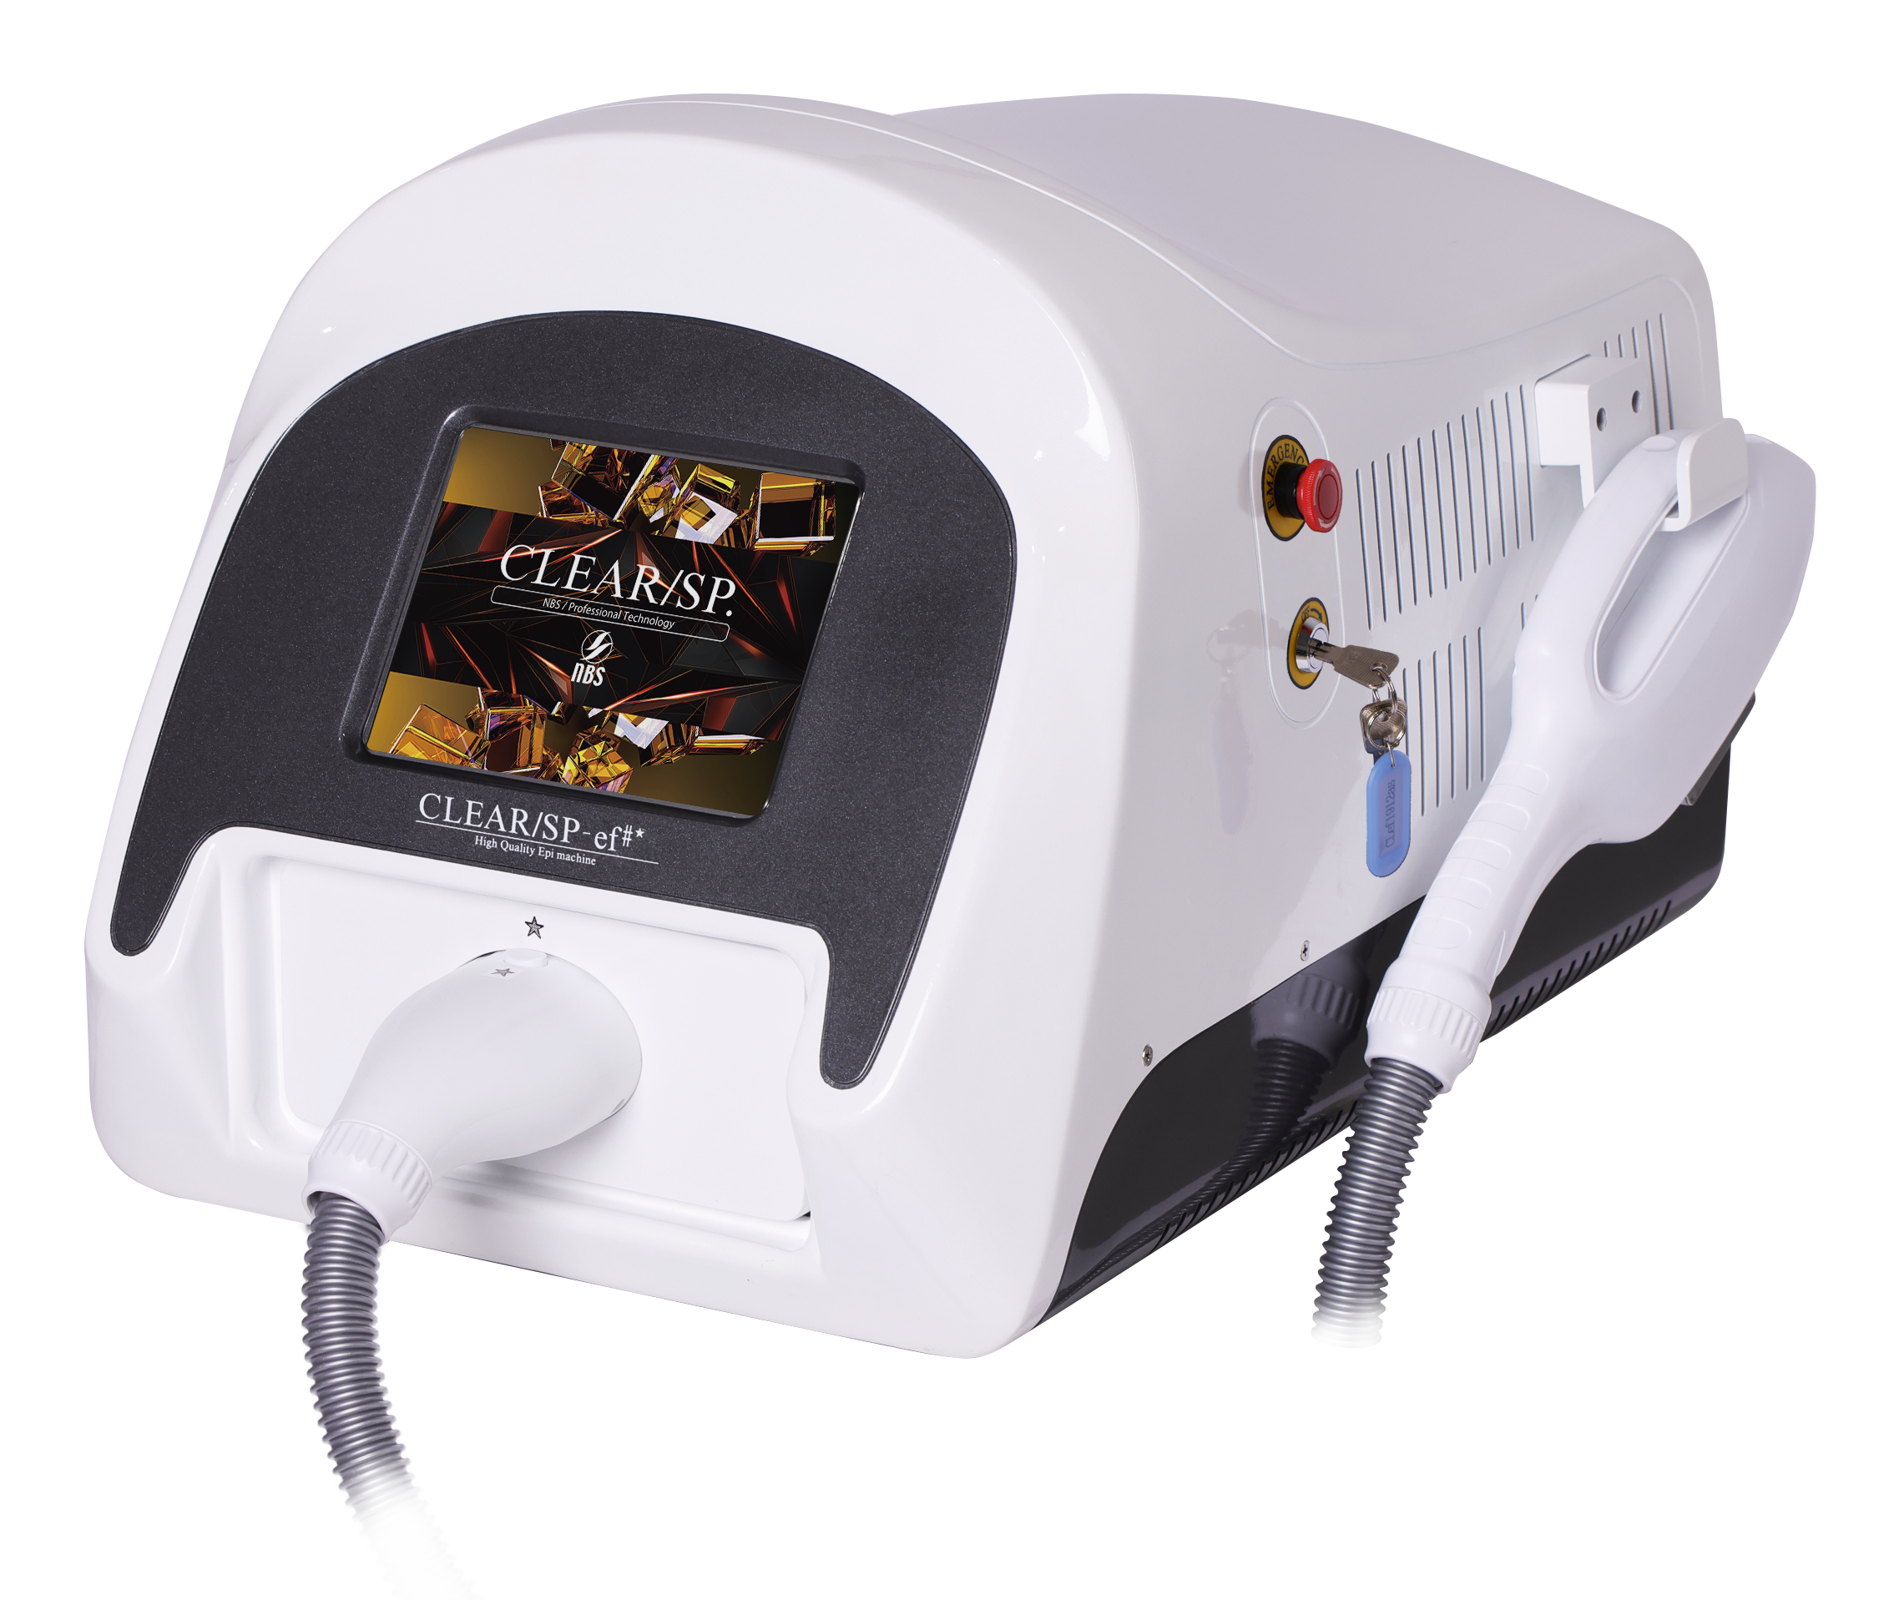
理想の髭で
ワンランク上へ。
50段階のレベル調節で
髭をデザイン
脱毛×美容の光で
＋肌荒れ防止
■部分脱毛で理想の髭を再現
■毛を薄く、細く調節可能
■脱毛と同時に肌ケア可能
部分脱毛1箇所 \3,300(税込) デザイン髭脱毛 \9,900(税込)

